Slide 1
Guide för att skapa ett mentorprogram för kvinnor i STEM
Women STEM UP Project Number: 2022-1-SE01-KA220-HED-00008623

Slide 2
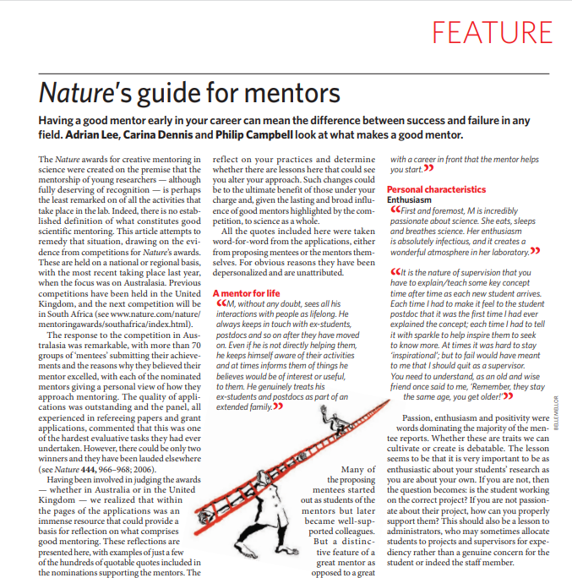
“Having a good mentor early in your career can mean the difference between success and failure in any field.”
Nature 447, 791-797 (14 June 2007) | doi:10.1038/447791a; Published online 13 June 2007

Slide 3
Den här guiden är utformad för universitetsanställda som är intresserade av att starta eller återlansera ett mentorprogram för kvinnor, särskilt studenter, inom mansdominerade STEM-områden. Inom ramen för Women STEM Up-projektet har vi designat den specifikt för våra partneruniversitet, men den kan användas av alla.
Mentorskap har visat sig vara en viktig framgångsfaktor för marginaliserade grupper inom STEM. Speciellt för kvinnor har det fungerat som en facilitator för att komma in och stanna kvar inom STEM-fältet.
Mentorskap kan användas både för att rekrytera och behålla kvinnor under hela utbildnings- och karriärcykeln.

Slide 4
Table of contents
Nyckelbegrepp
Hantera förväntningar
Matcha mentorer och adepter
Programlängd
En-mot-en vs grupp mentorskap
Online kontra ansikte mot ansikte mentorskap
Att välja och utbilda dina mentorer
Fördelarna med ett mentorprogram
Rekommendationer

Slide 5
Vad kommer du att lära dig om i den här guiden?

Slide 6
Vilka är nyckelbegreppen att förstå innan man startar ett mentorprogram?
1

Slide 7
Vad är mentorskap?
Det finns flera definitioner av mentorskap. Vanligtvis anses det vara "en relation mellan en mer erfaren mentor och en yngre, mindre erfaren adept i syfte att hjälpa och utveckla adeptens karriär".
Mentorskap kan dock också ses bredare: peermentoring har visat sig fungera bra, eftersom mentorn är mer relaterbar med en mindre åldersskillnad, vilket kan påverka relationen positivt.
Kärnan i mentorskap är att erbjuda stöd till adepten i personlig och karriärmässig utveckling, och som sådan är det vanligtvis en serie guidade samtal.

Slide 8
Vilken roll har en mentor?
Mentorer är rådgivare eller facilitatorer, inte handledare.
Deras roll är att förstå adeptens behov, vilket kan vara karriärutveckling, pastoralt stöd, praktisk hjälp etc., och att försöka ge den hjälp som behövs för att adepten ska växa och utvecklas.
Det är mentorsprogrammets ansvar att utbilda mentorerna i processer, tankesätt och verktyg, samt att skapa och kommunicera ramverket (dvs. mentorprogrammet) inom vilket mentorerna kommer att verka.
För en gratis och nedladdningsbar mentorutbildningsguide, besök vår hemsida.

Slide 9
Vilka är mentorer och mentees?
Mentorer kan vara:
Professorer
Experter inom speciellt fält
Personer i ledande positioner inom industrin
Studenter på högskola/universitet
Doktorander
Kompisar
En mentor behöver inte vara verksam inom samma område som menteen. Deras roll är att underlätta för menteen, professionellt och/eller personligt.
Mentees kan vara …vem som helst! Men är ofta personer i början av sin karriär eller som gör ett karriärbyte:
Studenter på högskola/universitet
Doktorander
Professorer
Personer inom industrin
Kompisar
Vem som helst kan vara en mentee och dra nytta av en mentor. Det är värdefullt att få feedback och vägledning från en annan person.

Slide 10
Mentorer och förebilder
Mentorer kan ofta fungera som förebilder.
Forskning har visat att förebilder är en viktig faktor som kan få någon att känna att de hör hemma, vilket ger dem modet och inspirationen att gå in i eller stanna kvar inom ett område där de är i minoritet, som kvinnor inom STEM.
Men vem kan vara en förebild? Studier visar att de flesta av oss har potential att inspirera och stödja andra.

Slide 12
Hur sätter och kommunicerar du framgångsrikt förväntningar på ditt mentorprogram?
2

Slide 13
Setting Expectations
Definiera målen, prioriteringarna och ramarna för mentorprogrammet.
Ett exempel på ett tydligt mål kan vara "att ge praktiskt och akademiskt stöd till kvinnliga grundutbildningsstudenter för att hjälpa dem att komma tillrätta med sina STEM-studier", med fokus på förstaårsstudenter som börjar sina studier inom ett STEM-område.
Kommunicera dessa mål på programmets webbplats och/eller vid lanseringsevenemanget.
Informera mentorerna om deras roll och vad som förväntas av dem under mentorsessionerna.
Kommunicera programmets mål till adepterna och förklara vad de kan förvänta sig och få ut av programmet.
Be om och samla in feedback under och efter programmet för att säkerställa att förväntningarna uppfylls.
Justera dina mål och deras kommunikation baserat på den insamlade feedbacken.

Slide 14
Varför är det viktigt?
Om målen för ditt mentorskapsprogram inte är tydliga och/eller inte kommuniceras korrekt till alla parter, kan det hota programmets effektivitet. Även om du har goda avsikter och ger stöd till dina adepter, kan de bli besvikna om deras förväntningar inte uppfylls.
Till exempel kan vissa adepter tro att mentorskap innebär handledning och förvänta sig hjälp med att skriva en uppsats eller artikel. Om mentorn inte har kompetens inom det specifika området, vilket är helt okej, kan adepten bli missnöjd eftersom det inte var tydligt vad mentorsprogrammet syftar till att hjälpa med.
I andra fall kan mentorn störa adeptens akademiska arbete för mycket, vilket kan skapa konflikter mellan handledaren/forskarledaren och adepten, och leda till negativa utvärderingar.
Det är bäst att ha flera iterationer av programmet för att lära av feedbacken och förbättra det över tid.

Slide 15
NOTERA:
För att stödja den här guiden skapade vi en träningsvideoserie för att hjälpa dig överväga de olika aspekterna av att inrätta ett mentorprogram för kvinnor i STEM-utbildning. Dessa videor är länkade i den här guiden, med den första på nästa bild!

Slide 17
Vad finns det för metoder för att matcha mentorer och adepter för att öka chansen till lyckade matcher?
3

Slide 18
Main points to consider
Bestäm vilken metod du ska använda för att matcha dina mentorer och adepter: du kan använda en matchningsalgoritm eller enkel- eller dubbelriktade val från deltagarna.
Kommunicera hur matchningen kommer att hanteras och förklara för deltagarna att matchningen kanske inte känns perfekt för alla, men att de ändå kommer att dra nytta av mentorskapet.
Om du vill göra matchningen själv kan du samla in information från både mentorer och adepter, till exempel kön, intresseområde, erfarenhet, plats eller motivation.
Om du föredrar att låta dina deltagare välja kan du överlåta valet till adepterna eller mentorerna, men du måste fortfarande först samla in relevant information från deltagarna för att visa.

Slide 19
Varför det är viktigt?
Vem adepterna matchas med har en enorm inverkan på hur mentorsupplevelsen kommer att kännas för dem – och det gäller även för mentorerna. Därför är matchning en central del av ett mentorprogram.
Det är viktigt att notera att vissa kommer att känna sig mindre nöjda med matchningen, medan andra blir mer nöjda, oavsett vilken metod du använder.
Därför är det viktigt att utbilda dina mentorer väl så att de kan hantera olika mentorssituationer. På så sätt blir det mindre avgörande att hitta den perfekta matchningen. Det är också avgörande att kommunicera till dina adepter att mentorskap inte är handledning och att de kommer att ha nytta av samtal med en mer erfaren person, oavsett vad.
Det är bäst att ha flera iterationer av programmet för att lära av feedbacken och förbättra matchningsprocessen över tid.

Slide 21
Hur länge och hur ofta ska mentorer och adepter träffas?
4

Slide 22
Viktiga punkter att tänka på
När du startar ett mentorprogram måste du definiera programmets längd. Du kan också ange den förväntade frekvensen för mötena, och ibland till och med längden på varje möte.
Långsiktiga mentorprogram är ofta mer effektiva eftersom de hjälper till att bygga förtroende och har en mer långvarig positiv effekt. Mentorprogram kan pågå från en månad till flera år, beroende på budgeten.
Mötesfrekvensen beror till stor del på programmets längd och deltagarnas tillgänglighet. Se till att vara realistisk när det gäller mentorernas och adepternas engagemang, och lämna lite flexibilitet för varje par.
Det är en bra idé att ge riktlinjer för längden på en mentorsession, som vanligtvis varierar mellan 20 minuter och en timme. Du kan antingen definiera det totala antalet timmar som en mentor ska träffa adepten eller antalet sessioner.

Slide 23
Varför är det viktigt?
Tid spelar en viktig roll för framgången av ett mentorprogram.
Mentorn eller adepten kan tappa motivationen om mentorskapet kräver för mycket av någon av dem, vilket kan innebära för många möten eller möten som är för långa.
Å andra sidan, om mentorer eller adepter känner att de inte hade tillräckligt med möten, eller om mötena var för korta, kan de missa att inspireras av varandra eller få det fulla värdet av mentorskapet.
Även om programmets längd och mötesfrekvens ofta beror på den tillgängliga budgeten, är det fortfarande viktigt att ha flera iterationer av programmet för att se vad deltagarna tycker är mest effektivt.

Slide 25
Vilka är fördelarna med individuell kontra grupp mentorskap?
5

Slide 26
Huvudpunkter att ta hänsyn till
När du startar ett mentorskapsprogram behöver du bestämma om du vill använda en-till-en mentorskap, gruppmentorskap eller en kombination av båda.
Både individuell och gruppmentorskap har sina fördelar. I en-till-en mentorskap får adepten mer personlig uppmärksamhet från mentorn, vilket kan leda till mer skräddarsydd feedback. I gruppinställningar kan däremot kamrater fungera som en extra källa till stöd och information.
Vilken metod du ska använda beror ofta på omständigheterna och budgeten. Tänk på att olika inställningar fungerar bäst för olika personer. En metod kan vara mer praktisk för vissa grupper, medan en annan metod passar bättre för andra. Det kan vara fördelaktigt att kombinera båda metoderna.
Om programmet har flera iterationer kan du använda feedback för att avgöra vilken typ eller kombination som fungerar bäst för dina adepter.

Slide 27
Varför är det viktigt?
Människor har olika kommunikationsstilar och behov, vilket innebär att olika typer av mentorskap kan vara bättre för olika individer.
I individuellt mentorskap får adepten mer personlig uppmärksamhet, men det kan bli för intensivt för vissa och riskerar att bli ensidigt eftersom endast en person är inblandad.
I gruppmentorskap kan adepten dra nytta av att interagera med flera människor, vilket ökar deras exponering för olika erfarenheter och lösningar. Det är dock inte alla som känner sig bekväma med att delta i gruppsamtal, vilket kan leda till att vissa adepter känner sig försummade.
Observera att det kan krävas träning och övning för en mentor att bli en effektiv facilitator i gruppmentorskap. Om du ber mentorer att genomföra gruppmentorsessioner är det viktigt att erbjuda utbildning och stöd för detta.

Slide 29
Vilka är fördelarna med online kontra ansikte mot ansikte mentorskap?
6

Slide 30
Main points to consider
När du startar ett mentorskapsprogram måste du bestämma om du ska tillämpa online mentorskap, ansikte mot ansikte mentorskap, hybrid eller en mix av dessa.
Både e-mentorskap och ansikte-mot-ansikte mentorskap har sina fördelar, och valet beror mycket på dina förutsättningar och budget.
Att mentorn och adepten befinner sig i samma fysiska utrymme kan ha ett mervärde, eftersom det kan stärka deras band, förbättra kopplingen och öka den upplevda effektiviteten av mentorskapet.
Men när COVID-19 tvingade mentorskapsprogram att övergå till onlinesessioner, öppnades fler möjligheter. Med e-mentorskap kan människor som annars är långt borta lära av varandra, vilket kan vidga perspektiven.
För att möta de olika behoven hos dina adepter är det en bra idé att prova både online och ansikte-mot-ansikte mentorskap. Detta kan ge en mer flexibel och anpassningsbar lösning som passar olika individer och deras preferenser

Slide 31
Varför är det viktigt?
Det är vanligtvis mer effektivt när mentorn och adepten är närvarande personligen, men online- och hybridlösningar kan övervinna geografiska gränser. Detta är särskilt viktigt i dagens internationella akademiska och affärsmässiga miljö, där unga forskare och yrkesverksamma uppmuntras att vara mobila. E-mentorskap kan ge värdefulla insikter i andra nationella sammanhang.
För att kompensera för bristen på ansikte mot ansikte-kontakt i online mentorskap är det viktigt att avsätta extra tid för att bygga upp den personliga kontakten. När man träffas personligen är det lättare att variera mötets sammanhang, till exempel genom att fika eller äta middag tillsammans, vilket kan stärka deras band. Detta band är avgörande för att skapa förtroende, vilket gör att båda deltagarna kan öppna sig och öka sitt engagemang.
För att öka programmets effektivitet är det bäst att ha flera iterationer och samla feedback om hur väl de olika metoderna fungerade.

Slide 33
Vilka egenskaper ska en mentor ha?
7

Slide 34
Huvudpunkter att tänka på
För att dina mentorer ska bli framgångsrika i ditt mentorprogram är det viktigt att vara tydlig med vilka egenskaper och attityder som krävs. Var redo att erbjuda en rad mentorsutbildningar. För ett gratis och nedladdningsbart mentorutbildningspaket, besök vår hemsida.
Vanligtvis är den viktigaste egenskapen för en mentor att vara empatisk och stödjande. Ett inkluderande språk är också avgörande.
Det hjälper ofta om mentorerna är relaterbara. Instruera dina mentorer om hur mycket personlig information de ska dela, samtidigt som du påminner dem om att undvika överdelning, eftersom det kan distrahera fokus från mentorsessionerna.
Träna dem att vara proaktiva och redo att tillämpa ett coachande tänkesätt vid mentorskap. Om adepten skulle ha nytta av specifika uppgifter utöver de vanliga samtalen bör mentorer förberedas med skräddarsydda aktiviteter.
Påminn dem också om att mentorskap handlar om att hjälpa adepten att växa professionellt, så mentorer bör vara öppna för att dela sina resurser med sin adept när de känner sig bekväma.

Slide 35
Varför är det viktigt?
Mentorskapets framgång beror mycket på dina mentorers personliga egenskaper och attityd. Därför är det avgörande att utbilda dem och regelbundet samla in och ge feedback.
Förutom att erbjuda mentorsutbildning, se till att också inkludera genusutbildning. Detta är viktigt för alla mentorer, men särskilt inom ramen för ett mentorprogram specifikt för kvinnor i STEM. Genusutbildning kräver självreflektion kring könsstereotyper och egna fördomar.

Slide 37
Vilka är fördelarna med att driva ett mentorprogram?
8

Slide 38
Varför är det fördelaktigt?
Ett mentorprogram för kvinnor inom STEM är fördelaktigt eftersom det kan öka kvinnors deltagande i fältet, vilket inte bara är en fråga om social rättvisa utan också av ekonomiskt och tekniskt intresse för världen.
Adepter kan dra nytta av mentorskap genom att utsättas för förebilder, få professionell feedback om sin potential och tillväxt, samt få stöd från både mentorer och kamrater.
Men mentorerna tjänar också på att delta i ett mentorprogram. De kan lära av och få inspiration från sina adepter, och genom mentorskapsprocessen kan de utveckla sina ledarskaps-, coaching- och kommunikationsförmågor. Mentorskap kan alltså leda till professionell tillväxt för både mentorer och adepter.

Slide 39
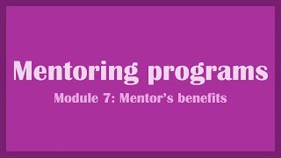

Slide 40
Vad säger adepter och mentorer om sin upplevelse?
9

Slide 41
Ord från
adept

Slide 42
Ord från
adept

Slide 43
Ord från
adept

Slide 44
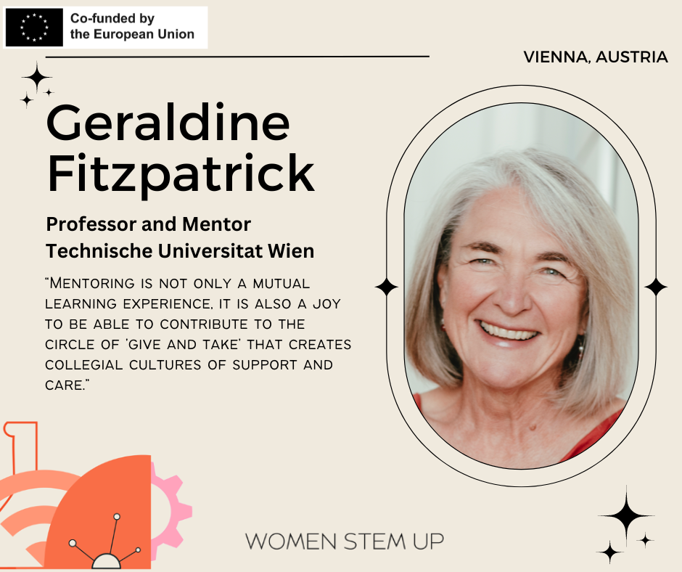
Ord från
mentor

Slide 45
Ord från
mentor

Slide 46
Ord från
mentor

Slide 47
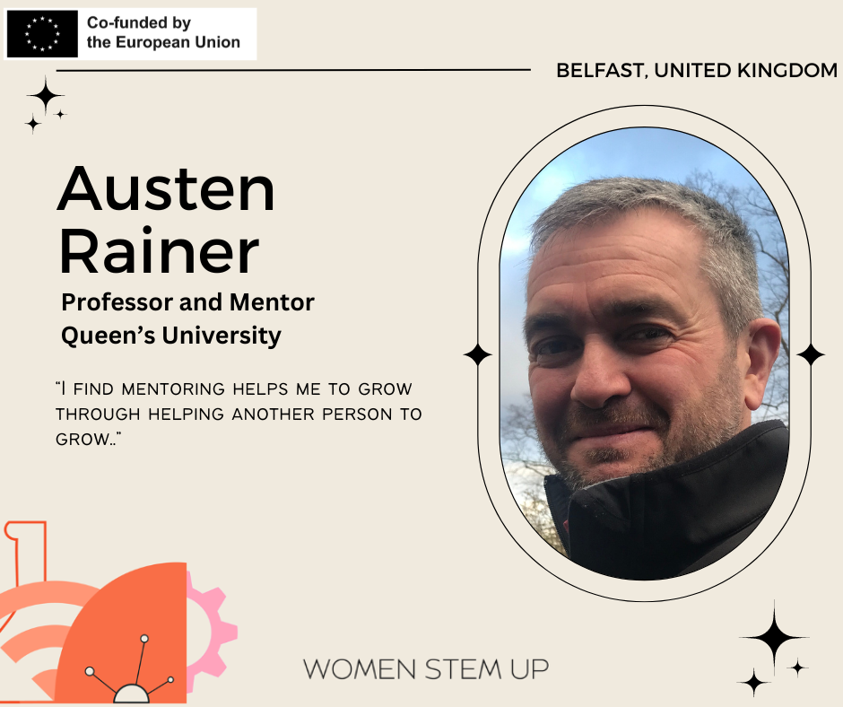
Ord från
mentor

Slide 48
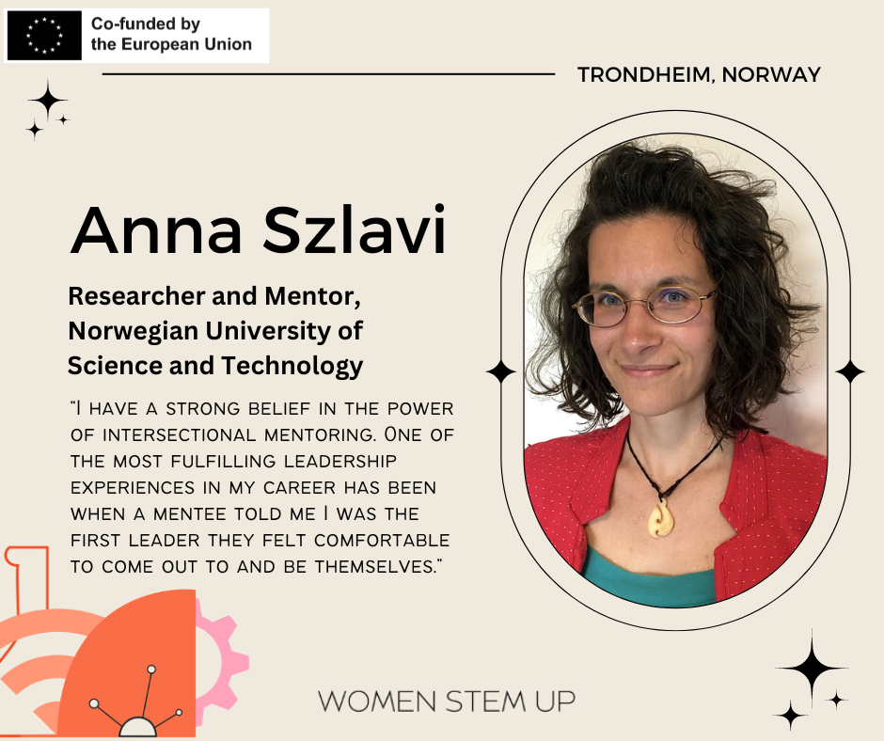
Ord från
mentor

Slide 49
Den här guiden har gjorts baserad på vetenskaplig forskning som involverar systematiska litteraturgenomgångar och fokusgruppsintervjuer, tillsammans med partners mentorskap, inom ramen för Erasmus+-projektet Women STEM Up. Se referenserna på nästa sidor.

Slide 50
References
Oates, Briony J. (2005). Researching information systems and computing. Sage.
Shah, Aarti. (2017). ”What is Mentoring?”. The American Statistician.
Reid, Jackie, Erica Smith, Nansiri Iamsuk, Jennifer Miller. (2016). ”Balancing the Equation: Mentoring First-Year Female STEM Students at a Regional University”. International Journal of Innovation in Science and Mathematics Education.
Alhadlaq, Aseel, Ahmed Kharrufa, Patrick Olivier. (2019). ”Exploring e-mentoring: co-designing & un-platforming”. Behaviour & Information Technology.
Trinkenreich, Bianca, Ricardo Britto, Marco A. Gerosa, Igor Steinmacher. (2022). ”An Empirical Investigation on the Challenges Faced by Women in the Software Industry: A Case Study”. Software Engineering in Society.
Weng, Judy, Christian Murphy. (2018). ”Bridging the Diversity Gap in Computer Science with a Course on Open Source Software”. Research on Equity and Sustained Participation in Engineering, Computing and Technology.
Wang, Sujing, Stefan Andrei, Otilia Urbina, Dorothy A. Sisk. (2019). ”A Coding/Programming Academy for 6th-Grade Females to Increase Knowledge and Interest in Computer Science”. Frontiers in Education Conference.
Rhodes, Jean, Sarah R. Lowe, Leon Litchfield, Kathy Walsh-Samp. (2007). ”The role of gender in youth mentoring relationship formation and duration”. Journal of Vocational Behavior.
Stoeger, Heidrun, Xiaoju Duan, Sigrun Schirner, Teresa Greindl, Albert Ziegler. (2013). ”The effectiveness of a one-year online mentoring program for girls in STEM”. Computers & Education.
United Nations. Achieve gender equality and empower all women and girls. Retrieved from https://sdgs.un.org/goals/goal5#overview
Kitchenham, B. (2004). Procedures for Performing Systematic Reviews. Keele University Technical Report TR/SE-0401.

Slide 51
Nielsen, M. W., Alegria, S., Borjeson, L., Etzkowiz, H., Falk-Krzesinski, H. J., Joshi, A., Leahey, E., Smith-Doerr, L., Woolley, A. W., Schiebinger, L. (2017). Gender diversity leads to better science. Proceedings of the National Academy of Sciences of the United States of America.
Gonzalez-Rogado, A.-B., Garcıa-Holgado, A., Gracıa-Penalvo, F. J. (2021). Mentoring for future female engineers: pilot at the Higher Polytechnic School of Zamora. In XI International Conference on Virtual Campus (JICV).
Ramalho, J. (2014). Mentoring in the workplace. Industrial and Commercial Training.
Khare, R., Sahai, E., Pramanick, I. (2013). Remote Mentoring Young Females in STEM through MAGIC.
Clarke-Midura, J., Allan, V., Close, K. (2016). Investigating the Role of Being a Mentor as a Way of Increasing Interest in CS. In The 47th ACM Technical Symposium on Computer Science Education.
Serrano Anazco, M. I., Zurn-Birkhimer, S. (2022). Adapting to an unexpected hybrid campus: e-mentored female engineering students’ intrinsic motivation, sense of belonging, and perception of campus climate. In CoNECD (Collaborative Network for Engineering & Computing Diversity).
McLean, M., Harlow, D., Susko, T., Bianchini, J. (2017). Dancing Robots: A Collaboration Between Elementary School and University Engineering Students. In Proceedings of the 7th Annual Conference on Creativity and Fabrication in Education.
Garcıa-Holgado, A., Segarra-Morales, S., Gonzalez-Rogado, A.-B., Garcıa-Penalvo, F. J. (2022). Definition and Implementation of W-STEM Mentoring Network. In XIV Congress of Latin American Women in Computing 2022.
Yang, M., Tiwari, B., Gutam, R., Ma, E., Zhang, S., Muthukumar, V. (2022). Engaging Girls in Learning Engineering through Building Ubiquitous Intelligent Systems. In 2022 IEEE International Conference on Teaching, Assessment and Learning for Engineering (TALE).
Finzel, B., Deininger, H., Schmid, U. (2018). From Beliefs to Intention: Mentoring as an Approach to Motivate Female High School Students to Enrol in Computer Science Studies. In GenderIT ’18: Proceedings of the 4th Conference on Gender & IT.

Slide 52
Atwood, S. A., McCann, R., Armstrong, A., Mattes, B. S. (2018). Social Enterprise Model for a Multi-Institutional Mentoring Network for Women in STEM. In 2018 CoNECD - The Collaborative Network for Engineering and Computing Diversity Conference.
Donovan, J. (1990). The concept and role of mentor. Nurse Education Today.
Crenshaw, K. (1989). “Demarginalizing the Intersection of Race and Sex: A (Black) Feminist Critique of Antidiscrimination Doctrine, Feminist Theory and Antiracist Policies”. In University of Chicago Legal Forum, Vol. 1989, No. 1, pp. 139–167.
Szlavi, A., Hansen, M.F., Husnes, S.H., Conte, T.U. (2023). “Intersectionality in Computer Science: A Systematic Literature Review”. In Association for Computing Machinery, IEEE/ACM 4th Workshop on Gender Equity, Diversity, and Inclusion in Software Engineering (GE@ICSE).
Szlavi, A., Hansen, M.F., Husnes, S.H., Conte, T.U., Jaccheri, L. (2024) “Designing for Intersectional Inclusion in Computing”. In Universal Access in Human-Computer Interaction, Springer, pp. 122–142
Vorvoreanu, M., Zhang, L., Huang, Y.-H., Hilderbrand, C., Steine-Hanson, Z., Burnett, M. (2019). From Gender Biases to Gender-Inclusive Design: An Empirical Investigation. In CHI ’19: Proceedings of the 2019 CHI Conference on Human Factors in Computing Systems.
Paton-Romero, J. D., Block, S., Ayala, C., Jaccheri, L. (2023). Gender Equality in Information Technology Processes: A Systematic Mapping Study. Lecture Notes in Networks and Systems.

Slide 53
Friskrivning från ansvar
Informationen och synpunkterna i denna publikation är författarens/författarnas och återspeglar inte nödvändigtvis Europeiska kommissionens officiella åsikt. Kommissionen garanterar inte riktigheten av de uppgifter som ingår i denna studie. Varken kommissionen eller någon person som agerar på kommissionens vägnar kan hållas ansvarig för användningen, som kan göras av informationen däri.

